Slide 1
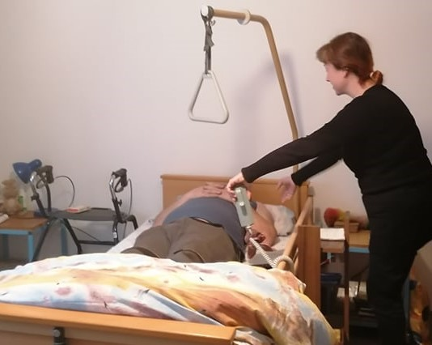
JSTE UVĚZNĚNI V PÉČI O SVÉ BLÍZKÉ?
Pomoc a podpora dlouhodobě pečujícím osobám.
VYČERPÁNÍ BEZNADĚJ
ÚNAVA OBAVY
SNAHA NEVDĚK
POŘÁD DOKOLA
NAKRM, PŘEBAL, PŘEVLÉKNI
OBSTAREJ JÍDLO,LÉKY, PENÍZE
Bezpečná manipulace s nemohoucím.
Využívání kompenzačních pomůcek.
Svépomocné skupiny pečujících, odborná pomoc psychologa.
Základní rady z oblasti finanční podpory pečujícím.
Zapojení sociálních služeb a dalších zdrojů pomoci.
Informace na tel: 731 949 155, e-mail: pomocpecujicim@gmail.com

